Slide 1

Барьеры на пути коммуникации: языковой и культурный
Савельев А.С. М8О-214М

Slide 2
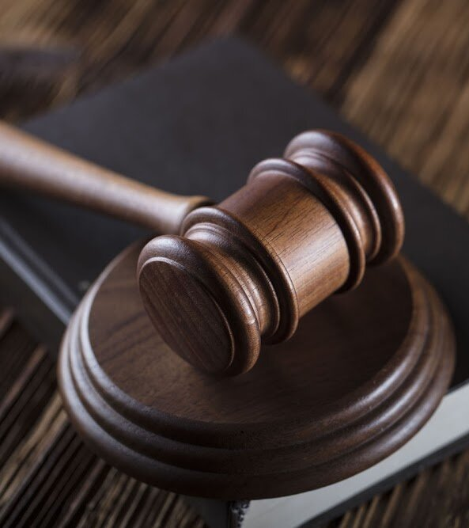
Международное сотрудничество является важным фактором развития культуры, экономики и науки.
Поэтому участникам очень важно знать какие могут возникнуть проблемы на пути коммуникации и возможные пути их разрешения.
Актуальность проблемы
01

Slide 3

Языковой барьер означает сложности в коммуникации людей, связанные с принадлежностью говорящих к разным языковым группам.
Можно изучить язык, а можно воспользоваться услугами переводчика
Языковой барьер
Языковой
барьер
02

Slide 4

Трудности перевода
Невосполнимость в переводе может иметь место как на уровне слов, так и на уровне грамматики в целом.
То же актуально для фразеологизмов и устойчивых выражений.
03

Slide 5

В зависимости от менталитета одни и те же действия могут интерпретироваться совершенно по разному, поэтому очень важно перед тем как заводить диалог с иностранным партнёром ознакомиться с особенностями его культуры.
Культурный
барьер
Культурный
барьер
04

Slide 6

Заключение
Заключение
Преодоление этих барьеров основано в первую очередь на уважении к чужой культуре и ценностям.
05

Slide 7
Спасибо за внимание!

